Slide 1
BİYOLOJİK ÇEŞİTLİLİK

Slide 2
EKOSİSTEM ÇEŞİTLİLİĞİ
BİYOJİK ÇEŞİTLİLİĞİN ÖNEMİ
BİYOLOJİK ÇEŞİTLİLİĞİN YOK OLMA NEDENLERİ
BİTKİ ÇEŞİTLİLİĞİNİN ÖNEMİ
HAYVAN ÇEŞİTLİLİĞİNİN ÖNEMİ
BİYOLOJİK ÇEŞİTLİLİK SÖZLEŞMESİ

Slide 3
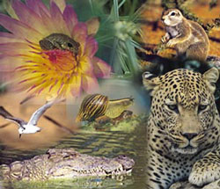
Biyolojik Çeşitlilik Nedir ?
Biyolojik çeşitlilik, canlıların farklılığını ve değişkenliğini, içinde bulundukları karmaşık ekolojik yapılarla, birbirleriyle ve çevreleriyle karşılıklı etkileşimlerini ifade etmektedir. "Biyolojik çeşitlilik" kavramı ilk kez Eliot Korse ve arkadaşları tarafından ortaya atılmış olup, çeşitlilik üç aşamada tanımlanmıştır; genetik çeşitlilik, tür çeşitliliği ve ekosistem çeşitliliği.
"Genetik Çeşitlilik" bir tür içindeki çeşitliliği ifade etmektedir. Belli bir tür, popülasyon, varyete, alttür ya da ırk içindeki gen farklılığıyla ölçülür.

Slide 4
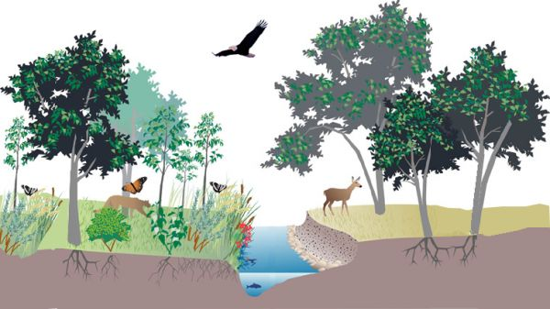
EKOSİSTEM ÇEŞİTLİLİĞİ
“Ekosistem Çeşitliliği” Bir ekolojik birim olarak karşılıklı etkileşim içinde olan organizmalar topluluğu ile fiziksel çevrelerinin oluşturduğu bütünle ilgilidir. Ekosistem; kendisini topluluk düzeyinden ayıranken dileri cansız olan fakat canlı topluluklarının oluşumunu, yapısını ve karşılıklı etkileşimlerini etkileyen yangın, iklim ve besin döngüsü gibi faktörleri de içerir.

Slide 5
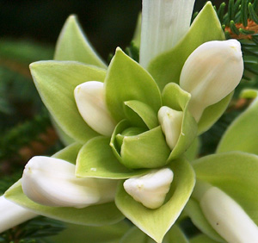
BİYOLOJİK ÇEŞİTLİLİĞİN ÖNEMİ
İnsanoğlunun günümüzde ve gelecekte biyolojik çeşitliliğe olan gereksinimi kaçınılmazdır. Çünkü insanlar barınma, giyinme, ilaç ve beslenme gibi çeşitli kullanım amaçları olan bitkiler ve bu bitkilerden beslenen hayvanlar sayesinde yaşamlarını sürdürmektedir. İnsanoğlunun parçası olduğu ve varlığını sürdürebilmesi için temel desteği sağlayan ekosistemlerle uyumlu ve denge içinde, yaşam kalitesinin yükseltilmesi ve geliştirilmesi için yani sürdürülebilir kalkınma için, biyolojik çeşitlilik de sürdürülebilir.

Slide 6
Dünya yüzeyinin sadece %3'ünü oluşturan tarım alanları erozyon, yoğun kentleşme ,endüstrileşme, tuzlaşma gibi giderek problemlere paralel olarak hızla azalmakta olduğundan dünya tarımı ve dolayısıyla insanların beslenmesi çok ciddi bir tehlikeyle karşı karşıyadır. Ayrıca, dünyada birçok bitkisel madde yapay olarak elde edilmiş (sentetik lif, sentetik kauçuk vb.) olmasına karşın, dünyadaki insanların üçte birinin beslenmesi için gerekli olan çeltik, buğday, mısır ve patates gibi bitkisel besin maddeleri sentetik olarak elde edilememiştir.

Slide 7
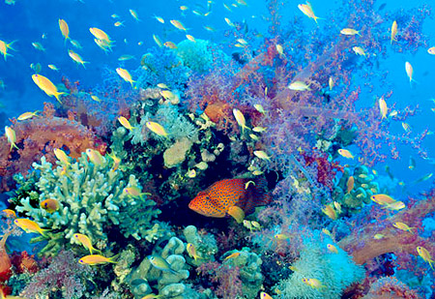
Klasik ve modern ıslah yöntemleri kullanılarak, yeni çeşitlerin geliştirilmesiyle tarımsal üretimin arttırılması çalışmaları hızla devam etmektedir. Bu amaçla geliştirilen yeni çeşitlerin özelliklerinin iyileştirilmesi için kullanılan yegâne kaynağın "gen kaynakları" olduğu göz önünde bulundurulmalıdır. Gelecekte değişen biyotit ve abiyotik koşullara karşı yeni çeşitlerin geliştirilmesinde kullanılacak olan ve oldukça geniş genetik çeşitliliğe sahip gen depolarının yabani veya ilkel çeşitler olarak da adlandırılan gen kaynakları olduğu kesinlikle unutulmamalıdır.

Slide 8
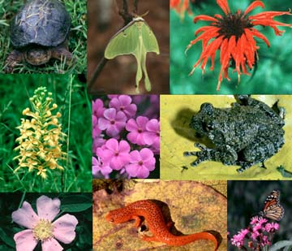
Günümüzde insanlığın ortak sorunlarından birisi de biyolojik çeşitliliğin korunmasıdır. Biyolojik çeşitlilik, sadece doğal kaynakların bozulmasından değil, sosyal ve ekonomik şartlar neticesinde belirli insan faaliyetleri yüzünden gün geçtikçe daha fazla oranda tahrip ve hatta yok olma tehlikesiyle karşı karşıyadır.Bu stratejik kaynakların herhangi bir parçasının yok olması bütün dünya milletleri yoksullaşmaya yol açacaktır. Bu nedenle biyolojik çeşitlilik, dünya mirasının istisnai öneme sahip bir parçasıdır.Yeryüzünün yeri doldurulamaz bir parçası olan; bilim, kültür ve ekonomik açıdan giderek değerleri artan canlı türleri özellikle ticaret ve kaçakçılık nedeniyle yok olma tehlikesiyle karşı karşıyadır…

Slide 9
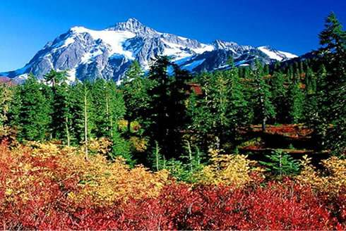
Biyolojik çeşitliliği ve dolayısıyla insanlığın geleceğini tahrip eden insanoğlu için belki de en acı olanı, çevreyi güzelleştirmek, orman alanları yaratmak, çevre dostu olmak adına genetik çeşitlilik ve ekolojik çeşitliliği içeren biyolojik zenginliklerin yok edilmesidir. Biyolojik çeşitlilik açısından önem taşıyan alanlarda arazide dikkate bile almadığımız bir ot, o alana diktiğimiz binlerce fidandan çok daha değerlidir. O halde biyolojik çeşitliliğin korunması için önem arz eden alanların koruma altına alınması tahribi önlediği gibi insanlığın geleceğini de muhafaza altına alacaktır.

Slide 10
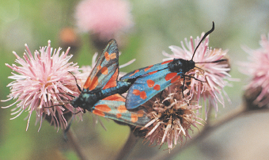
BİYOLOJİK ÇEŞİTLİLİĞİN YOK OLMA NEDENLERİ
Biyolojik çeşitliliğin giderek yok olması, genetik çeşitliliğin de yok olması anlamına gelmekte olup, bu durumda genetik çeşitliliğe sahip olmayan canlı türleri, değişen çevre koşullarına ayak uyduramayıp tükeneceklerdir. Bu olaya “genetik kaynak erozyonu” adı da verilmektedir. Önceleri genetik kaynak erozyonunu tetikleyen iklim koşulları iken, günümüzde insan müdahaleleri bunun yerini almıştır.

Slide 11
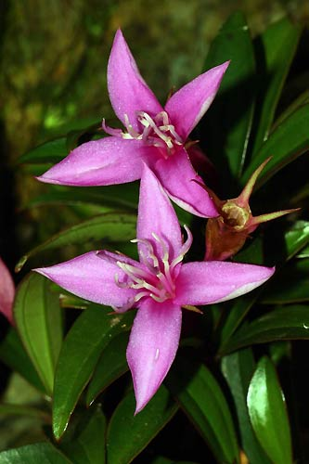
BİTKİ ÇEŞİTLİLİĞİNİN ÖNEMİ
Bitkiler havayı temizler, erozyonu önler, toprağa organik madde kazandırır. Tarih boyunca 3000 kadar bitki türünün beslenmede kullanıldığı ve bunların % 30 ‘unun gıda üretiminin çoğunu karşıladığı belirtilmektedir. Geri kalan türlerin de tarım için önemi büyüktür. Bugün Genetik Mühendisliği ve Biyoteknolojideki ilerlemeler sonucu, günümüzde kullanılan çeşitlere yabani akrabalarından gen aktarımı yapılarak zararlı böcek, hastalık, yabancı otlar ve kuraklığa dayanıklı yeni çeşitler elde edilmektedir. Bugün, tarımda kullanılmayan doğada bulunan birçok bitkinin gelecekte tarımda kullanılma potansiyeli vardır.

Slide 12
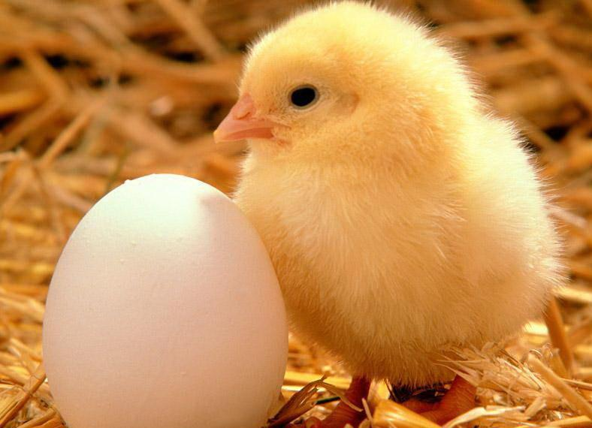
HAYVAN ÇEŞİTLİLİĞİNİN ÖNEMİ
İnsanlar, ilk çağlardan günümüze kadar hayvanları avlayarak, evcilleştirerek gıda kaynağı olarak, taşımacılıkta, giyimde ve tıpta kobay amaçlı kullanmışlardır. Yine kültüre alınan hayvanların yabani akrabaları, hayvan ıslahında kullanılmaktadır. Böceklere bakıldığında 1.200.000 böcek türünden, ancak 750 tür kültür bitkilerinde zararlı olmaktadır. Geri kalan türler bizim için faydalı türlerdir. Bunlardan bazıları tarımda zararlı türlerin üzerinde beslenerek bu türlerin savaşımında kullanılmaktadır. Bitkilerin büyük çoğunluğu tozlaşma için böceklere gereksinim duymaktadır. Böcekler, bitkilerin tozlaşmasını sağlayarak bitki yaşamının devamlılığı ve çeşitliliğine olanak vermekte ve ekosistemin devamlılığını sağlamaktadır.

Slide 13
Biyolojik Çeşitlilik Sözleşmesi
1992 BM Rio Zirvesi’nde biyolojik çeşitliliğin mevcut ve gelecek nesillerin yararına korunmasını ve sürdürülebilir şekilde kullanılmasını hedef alan sözleşmedir. 1992 Rio Çevre Zirvesi’nin en somut sonuçlarından birisi, Biyolojik Çeşitlilik Sözleşmesi’nin imzaya açılması olmuştur. 1994 yılında yeterli sayıda ülkenin yasama organlarınca onaylanarak yürürlüğe giren sözleşme, TBMM tarafından Aralık 1996’da kabul edilmiştir. Böylece ülkemiz antlaşmaya taraf olmuştur. Bağlayıcı bir sözleşme olan Biyolojik Çeşitlilik Sözleşmesi taraflarına bazı yükümlülükler getirmektedir.
Bunları kısaca şöyle özetleyebiliriz:
Ulusal stratejilerin belirlenmesi, bir eylem plan ve programının oluşturulması.
Biyolojik çeşitliliğin acil olarak korunma gereksinimi olan türlere veya mekanlara öncelik verilerek izlenmesi.
Koruma alanlarının belirlenmesi ve kurulması
Koruma altına alınmayan bölgelerde de doğa ve kaynakların kullanımında sürdürülebilirlik ilkesinin geçerli olması.

Slide 14
Sözleşmenin uygulanması için gerekli yasal ve idari düzenlemelerin yapılması.
Halkın biyolojik çeşitliliğin değeri ve önemi konusunda eğitilmesi.
Bu konuda yapılan araştırmaların ve bulguların ülkeler arasında serbestçe paylaşılması
Kalkınmış ülkelerin, biyolojik çeşitliliğin korunabilmesi için kalkınmakta olan ülkelere gerekli parasal ve teknik yardımları sağlamaları.
Çevre ve Orman Bakanlığı Doğa Koruma ve Milli Parklar Genel Müdürlüğü tarafından GEF mali desteğiyle ve ilgili bütün kurum ve kuruluşların yanı sıra çeşitli üniversiteler ve sivil toplum örgütlerinin katılımıyla Türkiye Ulusal Biyolojik Çeşitlilik Stratejisi ve Eylem Planı 2007 yılında hazırlanmış ve 2008 yılında ilgili kurumlara dağıtılmıştır.

Slide 15
T.C
ÇEVRE VE ORMAN BAKANLIĞI
eyd@cob.gov.tr
İlköğretim Öğrencileri Sunu Yarışması 2010
Adı Soyadı: Şule YAVUZ
Katıldığı İl: KASTAMONU
Okulu: Kayı İlköğretim Okulu
Sunu deponuz: http://sunuindir.blogspot.com
BİTİR..

